Slide 1
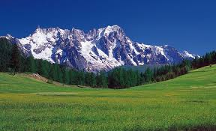
Valle dʼAosta

Slide 2
regione a statuto speciale
capoluogo Aosta
fa parte dellʼEuroregione Alpi-Mediterraneo

Slide 3
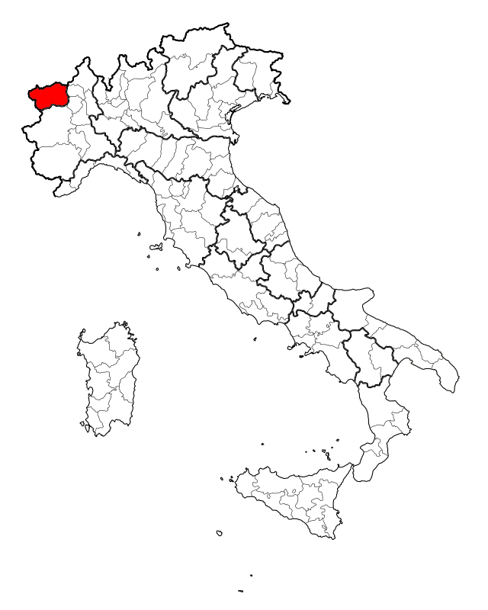
- confina a nord con la Svizzera,
a ovest con la Francia a sud e ad est con il Piemonte
- è la regione più piccola dʼItalia e anche quella meno popolata

Slide 4
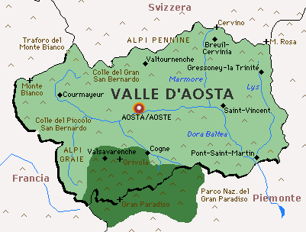
si trova nel mezzo delle Alpi, circondata da quattro dei monti più alti di tutta lʼItalia e lʼEuropa (Monte Bianco, Cervino, Monte Rosa)
attraversata dalla Dora Baltea
la parte meridionale del territorio è occupata dal Parco Nazionale del Gran Paradiso

Slide 5
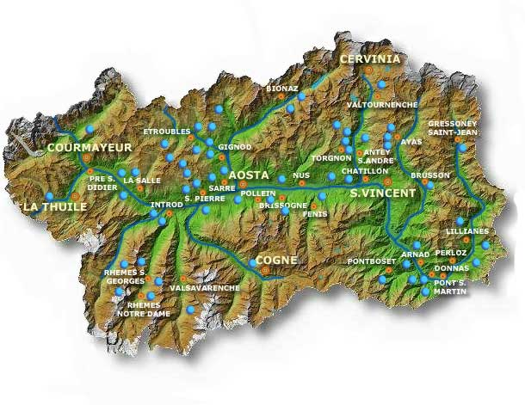
il clima alpino con inverni rigidi ed estati fresche
la regione non è suddivisa in province
lingue: italiano, francese, tedesco

Slide 6
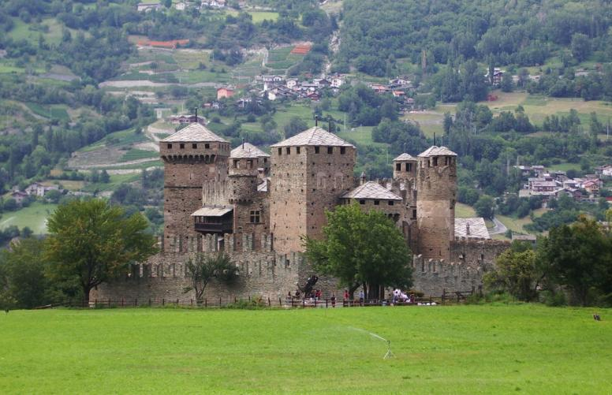
I castelli in Valle d'Aosta sono numerosi. Quasi ogni paese aveva il suo castello. Di alcuni restano solo rovine; altri invece sono ben conservati e sono attrazioni turistiche.
Il castello più conosciuto è quello di Fènis.

Slide 7
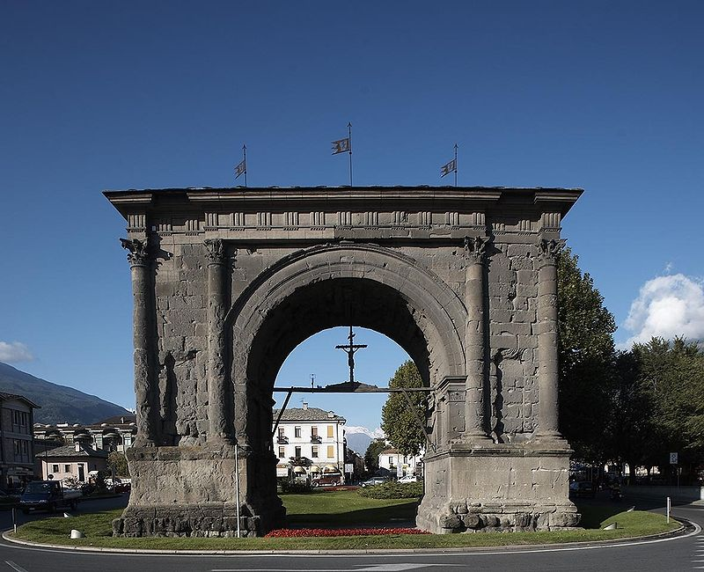
Aosta: lʼarco dʼAugusto

